Slide 1
6
秋天的雨

Slide 3
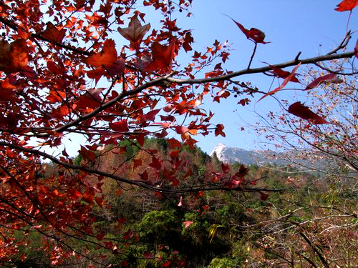
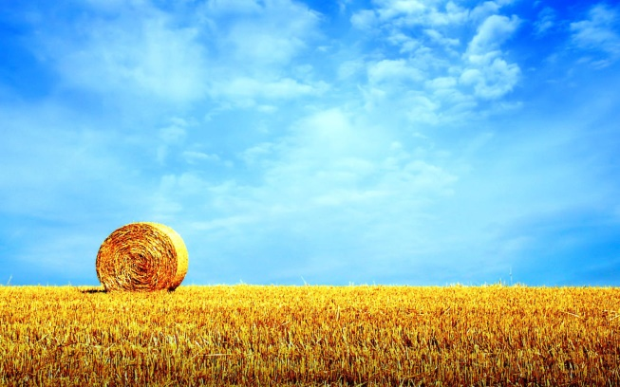
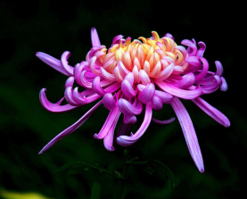
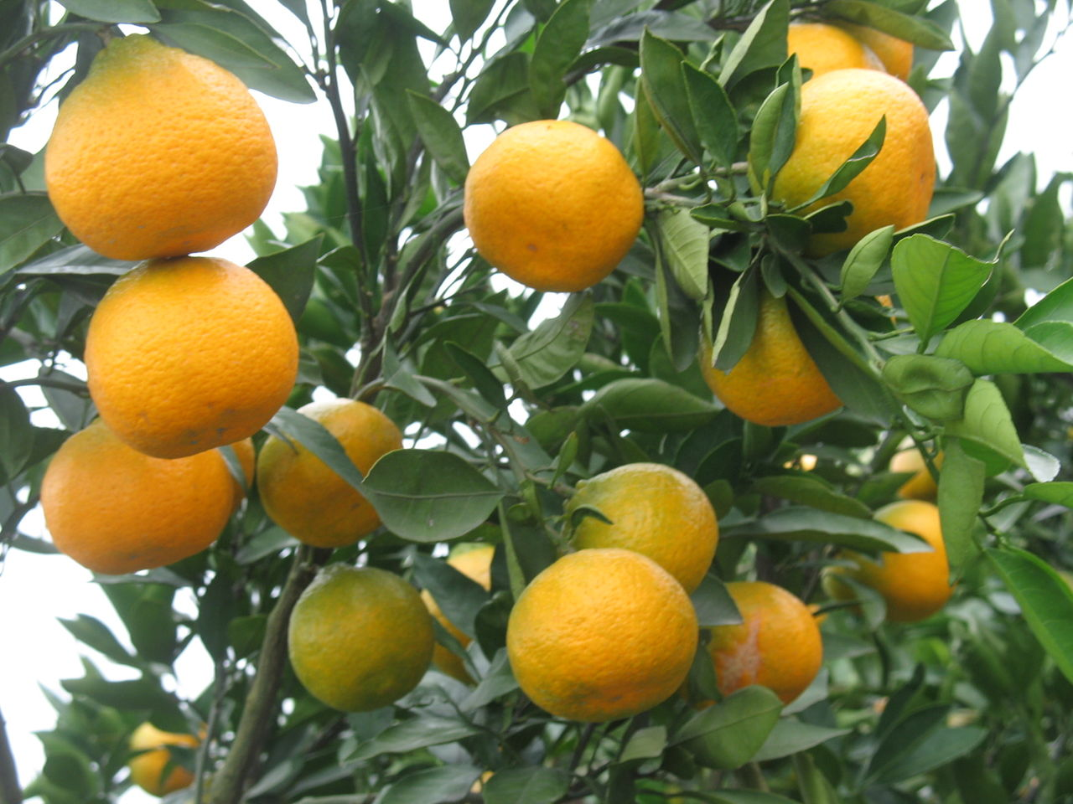
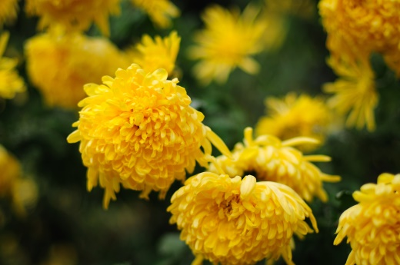
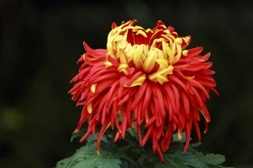

Slide 4
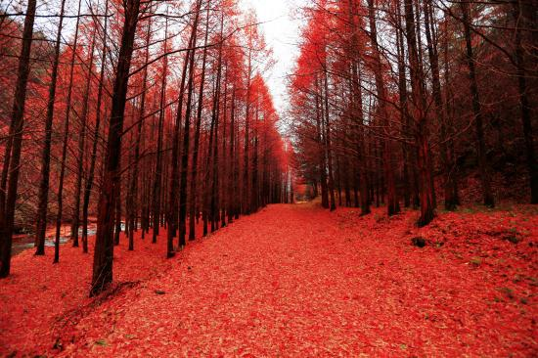
你看，它把黄色给了银杏树，黄黄的叶子像一把把小扇子，扇哪扇哪，扇走了夏天的炎热。
比喻句
它把红色给了枫树，红红的枫叶像一枚枚邮票，飘哇飘哇，邮来了秋天的凉爽。

Slide 5
秋天的雨还会把颜色分给谁呢？照课文中样子写一写。
它把紫色给了葡萄，一串串葡萄像紫色的玛瑙，摇啊摇啊，摇出了丰收的喜悦。
它把红色给了苹果，红红的苹果像一个个小脸蛋，笑哇笑哇，笑来了秋天的喜庆。

Slide 6
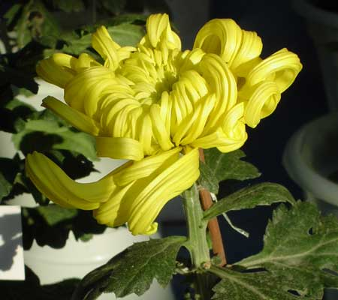
橙红色是给果树的，橘子、柿子你挤我碰，争着要人们去摘呢！
拟人句
菊花仙子得到的颜色就更多了，紫红的、淡黄的、雪白的……美丽的菊花在秋雨里频频点头．

Slide 7
花儿在秋风中笑弯了腰。
顽皮的雨滴最爱在雨伞上尽情的跳舞。
一个个红石榴就像一个个小姑娘可爱的笑脸，躲在树枝间。小树摆动着枝叶,向我们点头笑。

Slide 8
作业设计
1、收集描写秋天的优美词句
2、把秋天的美景画下来

